Slide 1
13 существенных фактов об охране труда
Смоляков Алексей Юрьевич
Главный технический инспектор труда
Самарской областной организации Профсоюза работников народного образования и науки Российской Федерации

Slide 2
ФАКТ № 1
Безопасные условия труда
https://vsr63.ru/?ysclid=m60fzej572951118528
Работодатель обязан создать безопасные условия труда, исходя из комплексной оценки технического и организационного уровня рабочего места, а также исходя из оценки факторов производственной среды и трудового процесса, которые могут привести к нанесению вреда здоровью работников.
Основание: Трудовой кодекс Российской Федерации, ст. 213.1, 214.1, 223.

Slide 3
ФАКТ № 2
Выявление опасностей и профессиональных рисков
https://coko1.ru/articles/protection/obyazatelnye-dokumenty-po-ocenke-professionalnyh-riskov-kotorye-dolzhny-byt-v-kompanii/
Работодатель обязан обеспечить систематическое выявление опасностей и профессиональных рисков, их регулярный анализ и оценку уровней
Основание: Трудовой кодекс РФ, ст. 218.

Slide 4
ФАКТ № 3
Специальная оценка условий труда
https://kontur.ru/kedo/spravka/51495-specialnaya_ocenka_usloviy_truda
Работодатель обязан обеспечить проведение специальной оценки условий труда в соответствии с законодательством о специальной оценке условий труда.
Основание: Федеральный закон от 28.12.2013 № 426-Ф3 «О специальной оценке условий труда».

Slide 5
ФАКТ № 4
Мероприятия по улучшению условий труда
Работодатель обязан обеспечить реализацию мероприятий по улучшению условий и охраны труда.
Основание: Трудовой кодекс РФ, ст. 209, 209.1, 212, 213, 214.1, 216.2, 218.
Приказ Минтруда РФ от 29.10.2021 № 771н «Об утверждении примерного перечня ежегодно реализуемых работодателем мероприятий по улучшению условий и охраны труда, ликвидации или снижению уровней профессиональных рисков либо недопущению повышения их уровней».
https://www.kiout.ru/info/news/31167?ysclid=m60g8o6gl1457513878

Slide 6
ФАКТ № 5
Режим труда и отдыха
Работодатель обязан обеспечить режим труда и отдыха работников в соответствии с трудовым законодательством и иными нормативными правовыми актами, содержащими нормы трудового права
Основание: Трудовой кодекс РФ, ст. 91-105, 106-128, 215, 216, 333, 350.
https://school.kontur.ru/publications/2616?ysclid=m60gabpkhs645585612

Slide 7
ФАКТ № 6
Средства индивидуальной защиты и смывающие средства
Работодатель обязан обеспечить приобретение за счет собственных средств и выдачу средств индивидуальной защиты и смывающих средств, в соответствии с требованиями охраны труда и установленными нормами работникам, занятым на работах с вредными и (или) опасными условиями труда, а также на работах, выполняемых в особых температурных условиях или связанных с загрязнением.
Основание: Трудовой кодекс РФ, ст. 221.
Приказ Минтруда России от 29.10.2021 № 766н «Об утверждении правил обеспечения работников средствами индивидуальной защиты и смывающими средствами»
Приказ Минтруда России от 29.10.2021 № 767н «Об утверждении Единых типовых норм выдачи средств индивидуальной защиты и смывающих средств»
https://asiz.ru/category/vopros-otvet/

Slide 8
ФАКТ № 7
Средства коллективной защиты
Работодатель обязан обеспечить оснащение средствами коллективной защиты
Основание: Трудовой кодекс РФ, ст. 214, ст. 216.1
Приказ Минтруда России от 29.10.2021 № 771н «Об утверждении примерного перечня ежегодно реализуемых работодателем мероприятий по улучшению условий и охраны труда, ликвидации или снижению уровней профессиональных рисков либо недопущению повышения их уровней».
https://www.klerk.ru/buh/articles/631729/

Slide 9
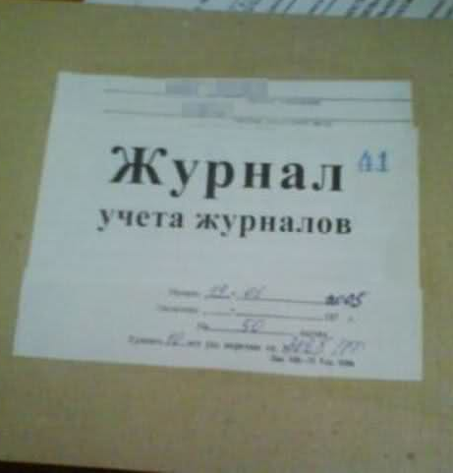
ФАКТ № 8
Обучение по охране труда
Работодатель обязан обеспечить обучение по охране труда, в том числе обучение безопасным методам и приемам выполнения работ, обучение по оказанию первой помощи пострадавшим на производстве, обучение по использованию (применению) средств индивидуальной защиты, инструктаж по охране труда, стажировку на рабочем месте (для определенных категорий работников) и проверку знания требований охраны труда.
Работодатель обязан обеспечить недопущение к работе лиц, не прошедших в установленном порядке обучение и инструктаж по охране труда, стажировку и проверку знаний требований охраны труда.
Основание: Трудовой кодекс РФ, ст. 219.
Постановление Правительства РФ от 24.12.2021 № 2464 «О порядке обучения по охране труда и проверке знаний требований охраны труда».

Slide 10
ФАКТ № 9
Внутренний контроль условий и охраны труда
Работодатель обязан обеспечить организацию контроля за состоянием условий труда на рабочих местах, соблюдением работниками требований охраны труда, а также за правильностью применения ими средств индивидуальной и коллективной защиты.
Основание: Трудовой кодекс РФ, ст. 21, 22, 223, 224, 370.
Приказ Минтруда России от 22.09.2021 № 650н «Об утверждении примерного положения о комитете (комиссии) по охране труда».

Slide 11
ФАКТ № 10
Медицинские осмотры и психиатрическое освидетельствование
Работодатель обязан организовать проведение за счет собственных средств обязательных предварительных (при поступлении на работу) и периодических (в течение трудовой деятельности) медицинских осмотров, других обязательных медицинских осмотров, обязательных психиатрических освидетельствований работников.
Работодатель обязан обеспечить недопущение работников к исполнению ими трудовых обязанностей без прохождения обязательных медосмотров, обязательных психиатрических освидетельствований, а также в случае медицинских противопоказаний.
Основание: Трудовой кодекс РФ, ст. 213.
Приказ Минздрава России от 28.01.2021 № 29н «Об утверждении Порядка проведения обязательных предварительных и периодических медицинских осмотров работников, предусмотренных частью четвертой статьи 213 Трудового кодекса Российской Федерации, перечня медицинских противопоказаний к осуществлению работ с вредными и (или) опасными производственными факторами, а также работам, при выполнении которых проводятся обязательные предварительные и периодические медицинские осмотры».
Приказ Минтруда России № 988н, Минздрава России № 1420н от 31.12.2020 «Об утверждении перечня вредных и (или) опасных производственных факторов и работ, при выполнении которых проводятся обязательные предварительные медицинские осмотры при поступлении на работу и периодические медицинские осмотры».
Приказ Минздрава России от 20.05.2022 № 342н «Об утверждении порядка прохождения обязательного психиатрического освидетельствования работниками, осуществляющими отдельные виды деятельности, его периодичности, а также видов деятельности, при осуществлении которых проводится психиатрическое освидетельствование»

Slide 12
ФАКТ № 11
Расследование и учет несчастных случаев, проф.заболеваний и микроповреждений
Работодатель обязан обеспечить расследование и учет несчастных случаев на производстве и профессиональных заболеваний, учет и рассмотрение причин и обстоятельств событий, приведших к возникновению микроповреждений (микротравм).
Основание: Трудовой кодекс РФ, ст. 226-231.
Приказ Минтруда России от 20.04.2022 № 223н «Об утверждении Положения об особенностях расследования несчастных случаев на производстве в отдельных отраслях и организациях, форм документов, соответствующих классификаторов, необходимых для расследования несчастных случаев на производстве».
Приказ Минтруда России от 15.09.2021 № 632н «Об утверждении рекомендаций по учету микроповреждений (микротравм) работников».
Постановление Правительства РФ от 05.07.2022 № 1206 «О порядке расследования и учета случаев профессиональных заболеваний работников» (вместе с «Правилами расследования и учета случаев профессиональных заболеваний работников»).
https://vkvideo.ru/video-197255912_456239204

Slide 13
ФАКТ № 12
Санитарно-бытовое и медицинское обслуживание работников
Работодатель обязан обеспечить санитарно-бытовое и медицинское обслуживание работников в соответствии с требованиями охраны труда, а также доставку работников, заболевших на рабочем месте, в медицинскую организацию в случае необходимости оказания им неотложной медицинской помощи.
Основание: Трудовой кодекс РФ, ст. 22, 216.3.
Федеральный закон от 30.03.1999 № 52-Ф3 «О санитарно- эпидемиологическом благополучии населения» (ст. 11, 29).

Slide 14
ФАКТ № 13
Информирование об условиях и охране труда
Работодатель обязан обеспечить информирование работников об условиях и охране труда на их рабочих местах, о существующих профессиональных рисках и их уровнях, а также о мерах по защите от воздействия вредных и (или) опасных производственных факторов, имеющихся на рабочих местах, о предоставляемых им гарантиях, полагающихся им компенсациях и средствах индивидуальной защиты, об использовании приборов, устройств, оборудования и (или) комплексов (систем) приборов, устройств, оборудования, обеспечивающих дистанционную видео-, аудио- или иную фиксацию процессов производства работ, в целях контроля за безопасностью производства работ.
Основание: Трудовой кодекс РФ, ст. 21, 22, 53, 216.2.
Приказ Минтруда России от 29.10.2021 № 773н «Об утверждении форм (способов) информирования работников об их трудовых правах, включая право на безопасные условия и охрану труда, и примерного перечня информационных материалов в целях информирования работников об их трудовых правах, включая право на безопасные условия и охрану труда».
Приказ Минтруда России от 17.12.2021 № 894 «Об утверждении рекомендаций по размещению работодателем информационных материалов в целях информирования работников об их трудовых правах, включая право на безопасные условия и охрану труда».

Slide 15
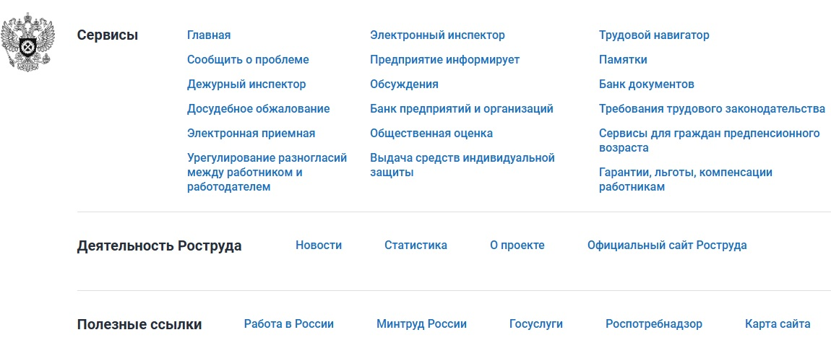
ИНСТРУМЕНТ
охрана труда онлайн

Slide 16
Контроль условий и охраны труда
Виды профсоюзного реагирования
Виды контроля
Организации госконтроля
НПА по профсоюзному контролю
Административно-
общественный
Ведомственный
Государственный
Общественный
(профсоюзный)
Госинспекция труда
Ростехнадзор
Роспотребнадзор
Прокуратура РФ
Уполномоченный
по правам человека
Трудовой Кодекс РФ
ФЗ 10-ФЗ
Устав ФНПР
Уставы Общероссийских
отраслевых профсоюзов
Положения о правовых
и технических инспекциях
труда Профсоюза
3-х стороннее соглашение
Отраслевые соглашения
Протоколы заседаний административно-общественных и профсоюзных органов
Предложения уполномоченных по охране труда
Представления технических инспекторов труда
Обращения профсоюзных органов

